Slide 1

Урок литературного чтения
в 1 классе.
Учитель Серегина А.А.
НОУ Школа «Ника»

Slide 2


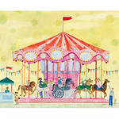
И в шутку и всерьёз.
2
конфета
Слева бантик, справа бантик
У красотки платье - фантик.
анекдот
3
Короткая комическая история,
вымышленная или реальная.
карусель
На олене, на коне
Хорошо кататься мне!
Не по тундре, не по лугу –
Еду я по чуду-кругу.
1

Slide 3
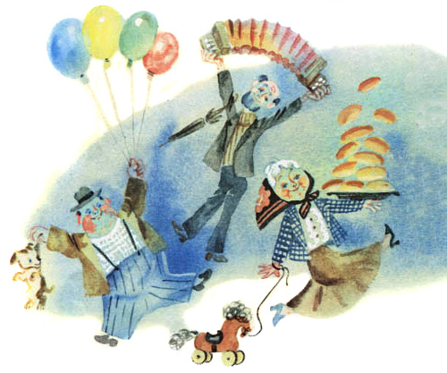
Федотка
Корней
Чуковский

Slide 4

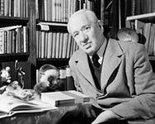
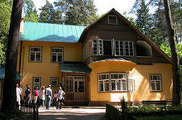
Корней Иванович Чуковский
Николай Васильевич
Корнейчуков
31 марта 1882 года - 28 октября 1968
Похоронен
в Переделкино
под Москвой,
где он жил долгие годы

Slide 5
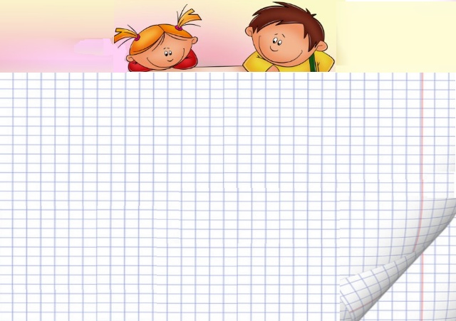
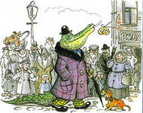






Чуковский
детям
Как же Корней Иванович стал детским писателем?
А вот как. Было у Чуковского четверо детей.
И часто кто-то из них болел, а то и просто капризничал.
В утешение детям Корней Иванович стал придумывать
стихи и сказки.
Так появился на свет Крокодил:

Slide 6

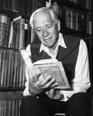

Чуковский о детях.
- Обо что ты
оцарапался?
- Об кошку.
    Мама, вот ты говоришь, что сосульки нельзя сосать.
Зачем же их
назвали сосульками?
- Вы и шишку польете?
- Да.
- Чтобы выросли шишенята?

Slide 7
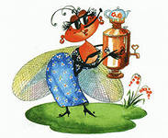
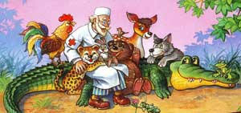
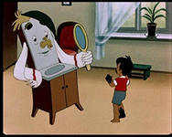
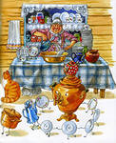
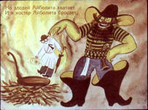
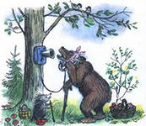
Чуковский
детям

Slide 8
Урок литературного чтения
в 1 классе.
К.И. Чуковский
«Телефон»
Учитель Серегина А.А.
НОУ Школа «Ника»

Slide 9
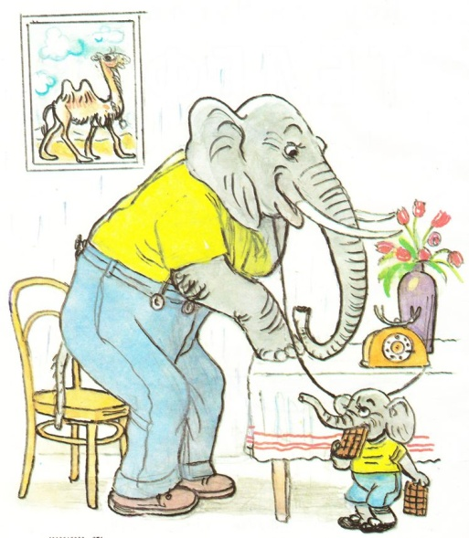
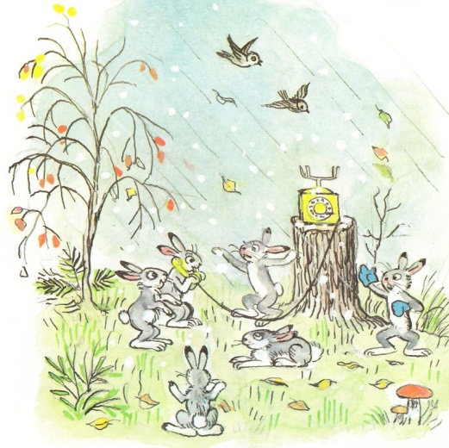
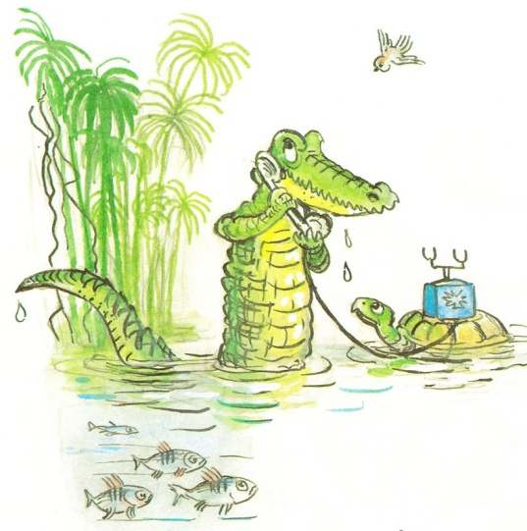
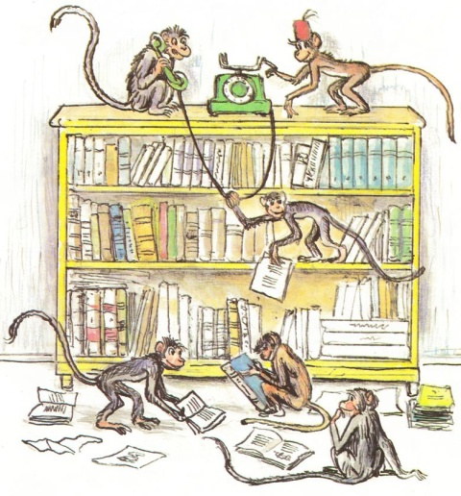
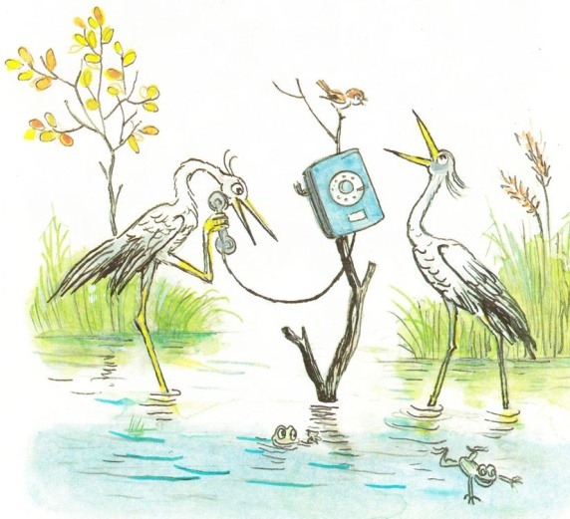
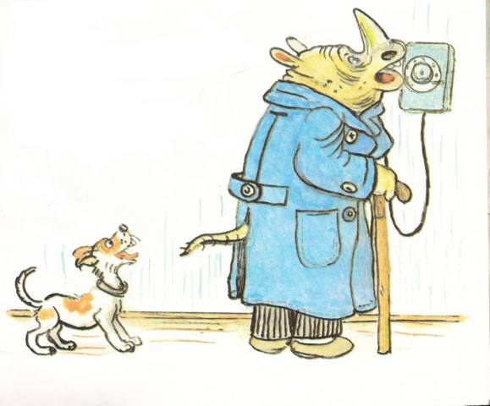
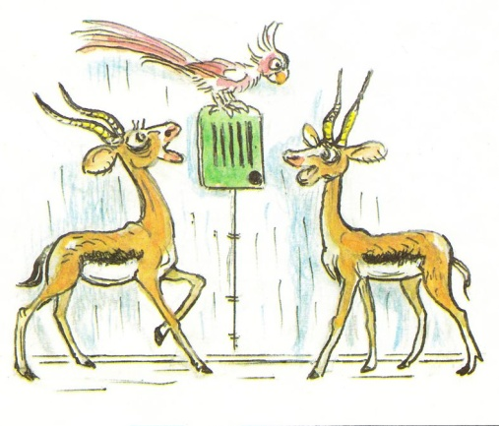
зайчатки
слон
крокодил
мартышки
цапли
газели
носорог

Slide 10

пуд
1 пуд = 16 кг

Slide 11
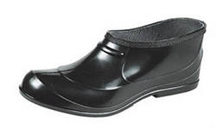
12
дюжина

Slide 12
Молодцы!

Slide 13
https://yandex.ru/images/search?text=корней+чуковский
https://yandex.ru/images/search?text=корней%20чуковский%20дом
https://yandex.ru/images/search?text=корней%20чуковский%20книги
https://yandex.ru/images/search?text=плитка%20шоколада%20россия
https://yandex.ru/images/search?text=калоша

